Slide 1

projekt GML Brno Docens
DUM č. 4 v sadě
22. Ch-1 Biochemie
Autor: Martin Krejčí
Datum: 30. 6. 2014
Ročník: 6. ročník šestiletého studia, 8. ročník osmiletého studia, 4. ročník čtyřletého studia
Anotace DUM: Chemické reakce monosacharidů
Materiály jsou určeny pro bezplatné používání pro potřeby výuky a vzdělávání na všech typech škol a školských zařízení. Jakékoliv další využití podléhá autorskému zákonu.

Slide 2
SACHARIDY
IV.
Chemické reakce monosacharidů
Mgr. Martin Krejčí

Slide 3
Rozdělení chemických reakcí monosacharidů
Probíhající chemické reakce plynou z přítomnosti charakteristických funkčních skupin – karbonylová ch. f. sk. a hydroxylová ch.f.sk.
Hydroxylová skupina umožňuje S_{N} reakce (substituci nukleofilní) – vznik esterů apod. Jedná se o acidobazicky aktivní funkční skupinu – amfoter. Jak primární tak i sekundární hydroxylová skupina jsou oxidovatelné i redukovatelné.
Karbonylová skupina může být atakována nukleofily reakcí A_{N}(adice nukleofilní), podléhá dále oxidačně-redukčním reakcím.

Slide 4
Chemické reakce monosacharidů
OXIDACE
oxidace
α-D-glukopyranosa
D-glukosa
Kyselina glukonová
Účinkem slabších ox. činidel je oxidována aldehydická
skupina za vzniku ALDONOVÝCHKYSELIN.
Název iontu odvozen od názvu původní aldosy + koncovka – onát (např. k. glukonová – glukonát).

Slide 5
Chemické reakce monosacharidů
OXIDACE
Na snadné oxidovatelnosti aldehydické fční. sk. jsou založeny jednoduché chemické testy na přítomnost redukujícího sacharidu.
Činidla pro tyto testy:
FEHLINGOVO činidlo
TOLLENSOVO činidlo
BENEDIKTOVO činidlo
Jednotný princip ⇒ redukce kovového ionu (Me^{x+}), který je součástí všech tří a dalších existujících činidel do nižšího oxidačního stupně a současná oxidace aldehydické skupiny na karboxylovou skupinu.

Slide 6
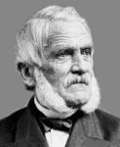
Fehlingovo činidlo (struktura, funkce)
Ekvimolární směs Fehlingova činidla I. a II.
F I. = vodný roztok CuSO₄ . 5 H₂O
F II. = vodný roztok vínanu sodno - draselného + vodný roztok NaOH.
Pozitivní reakce se prezentuje vznikem červenohnědé sraženiny Cu₂O.
Hermann von Fehling
http://mistrr.sweb.cz/6.htm

Slide 7
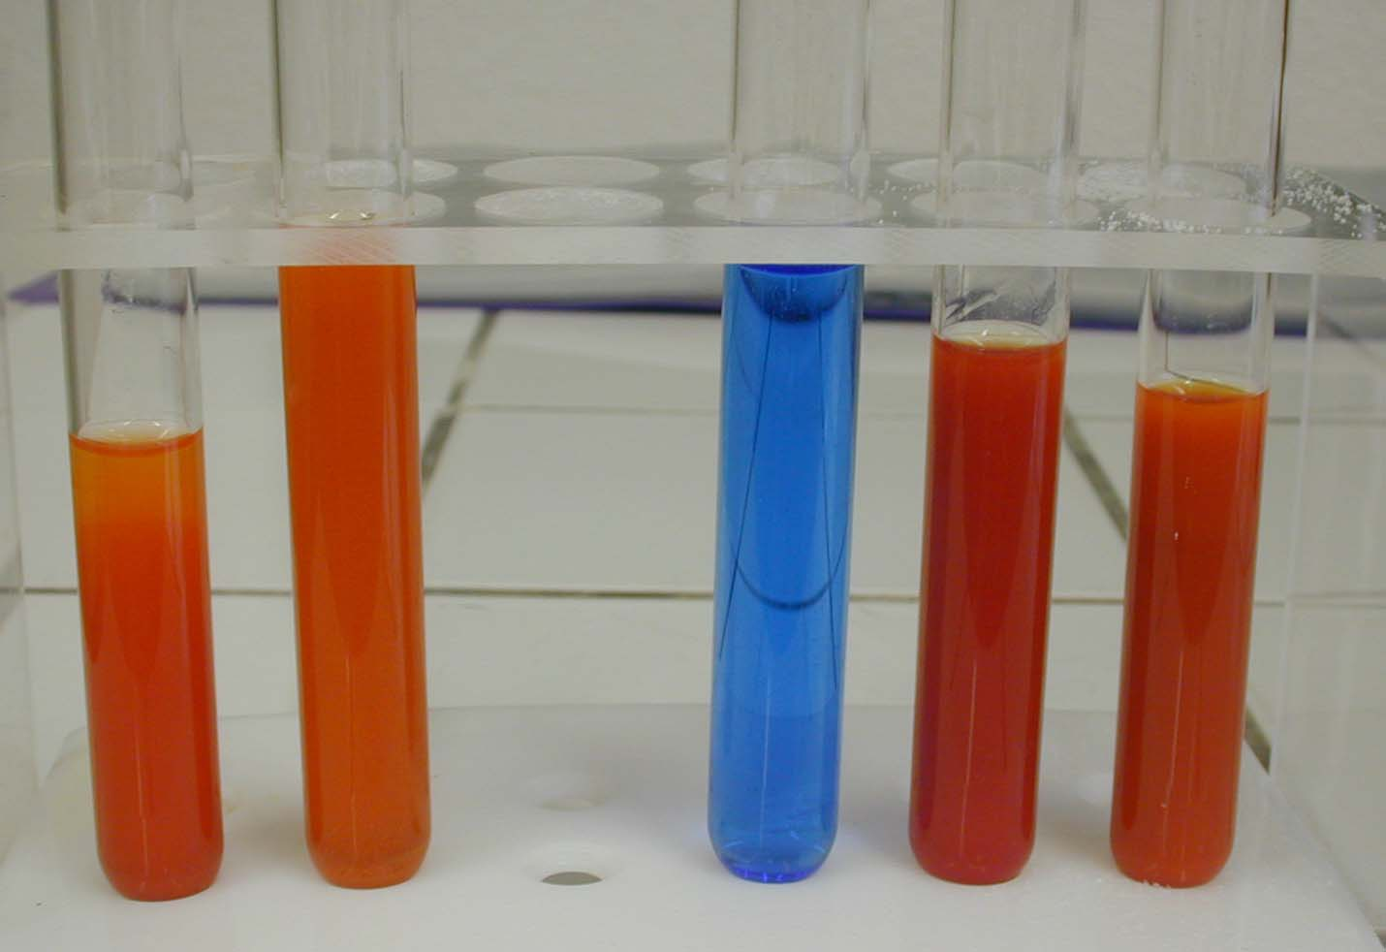
Fehlingovo činidlo (struktura, funkce)
glukosa
fruktosa
sacharosa
maltosa
laktosa
http://lj.physiquechimie.free.fr/STAV/STAV/Premi%C3%A8re_STAE_TP/Les%20glucides/les_glucides.htm

Slide 8
Fehlingovo činidlo (struktura, funkce)
Jak je možné, že ve zkumavce č.2 roztok fruktosy – ketosy pozitivně reaguje s Fehlingovým činidlem?
V bazickém prostředí dochází k isomeraci fruktosy přes endiolovou formu na glukosu.
Ustavuje se rovnováha mezi produkty většího množství keto-enol tautomerních přesmyků.

Slide 9
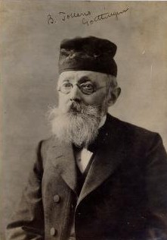
Tollensovo činidlo (struktura, funkce)
Při přípravě Tollensova činidla dochází
nejprve ke vzniku hnědé sraženiny oxidu
stříbrného, která je rozpustná v nadbytku
roztoku amoniaku – vzniká komplex kation diamminstříbrný.
Během reakce dochází k redukci kationu na stříbro, jenž se vylučuje na stěnách zkumavky – tzv. stříbrné zrcátko.
Výhodou reakce je dobrá rozpoznatelnost – z bezbarvého roztoku se vyloučí stříbrné zrcátko.
Bernhard Tollens
http://en.wikipedia.org/wiki/Bernhard_Tollens

Slide 10
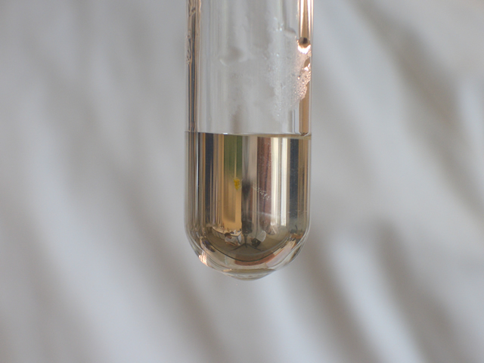
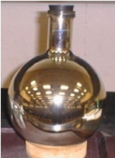
Tollensovo činidlo (struktura, funkce)
http://libergiersciences.free.fr/molecules/exercices/aldehyde-cetone/aldehyde-cetone.htm
http://sciences.arago.free.fr/bonnaud/photos/
premiere_chimie/tp_ident_fonctions/miroir.jpg

Slide 11
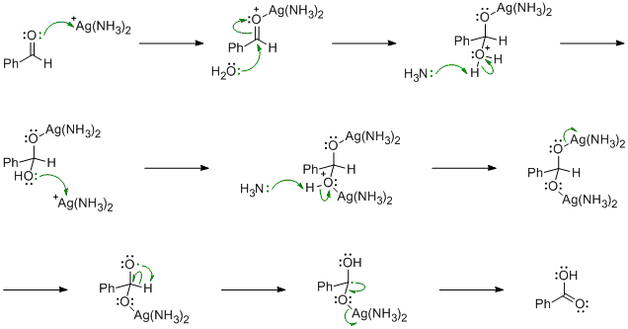
Tollensovo činidlo (struktura, funkce)
http://www.synarchive.com/named-reactions/Tollens_Reaction

Slide 12
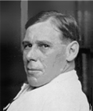
Benediktovo činidlo (struktura, funkce)
Jedná se v principu o obdobný test jako test za pomoc Fehlingova činidla.
Základem Benediktova činidla je vodný roztok síanu měďnatého CuSO4.
Druhou hlavní složkou je roztok citronanu sodného C₃H₅(OH)(COONa)₃.
Oba roztoky slijeme do lahvičky z hnědého skla.
Stanley R0ssiter Benedict
http://www.cornellbiochem.org/history.html

Slide 13
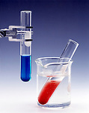
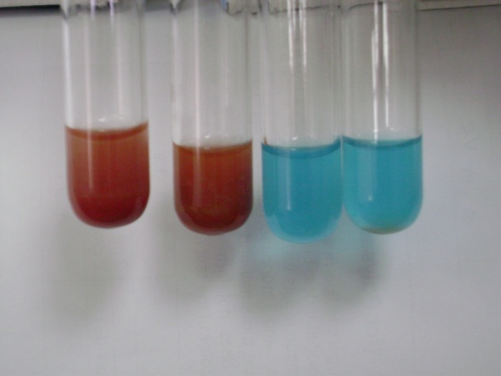
Benediktovo činidlo (struktura, funkce)
Benediktův roztok se přidá k redukujícímu sacharidu s přítomnou aldehydickou skupinu. Zahřívá se. Kapalina se barví nejprve zeleně, nakonec se vylučuje červený oxid měďný Cu₂O. Měď se redukuje z ox.č. +II na +I, uhlík karbonylové skupiny se formálně oxiduje z ox.č. +I na +III.
http://fphoto.photoshelter.com/image/I0000a0qbVUn05s8
http://faculty.ksu.edu.sa/27502/Pages/pictures.aspx

Slide 14
Chemické reakce monosacharidů
OXIDACE
oxidace
α-D-glukopyranosa
D-glukosa
oxidace
kyselina glukarová
Účinkem silnějších ox. činidel je oxidována aldehydická i primární alkoholová funkční skupina za vzniku ALDAROVÝCH KYSELIN.
Název iontu odvozen od názvu původní aldosy + koncovka – arát (např. k. glukarová – glukarát).

Slide 15
Chemické reakce monosacharidů OXIDACE
Nezbytnost maskování snadno
oxidovatelné aldehydické
charakteristické funkční skupiny např. tvorba acetalu
α-D-glukopyranosa
D-glukosa
oxidace
kyselina glukuronová
Účinkem ox. činidel při současném maskování alehydické skupiny je oxidována primární alkoholová funkční skupina za vzniku ALDURONOVÝCH KYSELIN.
Název iontu odvozen od názvu původní aldosy + koncovka – uronát (např. k. glukuronová – glukuronát).

Slide 16
Chemické reakce monosacharidů OXIDACE
Všechny cukerné kyseliny disociují při fyziologickém pH za vzniku aniontů.
Odštěpením vody dochází k intramolekulární esterifikaci za vzniku cyklických esterů - LAKTONŮ

Slide 17
Chemické reakce monosacharidů REDUKCE
redukce
redukce
D-glucitol
sorbit
hexan
D-glukosa
Redukce aldos a ketos [BH₄]⁻ nebo [AlH₄]⁻ poskytuje polyalkoholy – ALDITOLY
Neustálé narušování rovnováhy vede až kekvantitativnímu zredukování veškerého monosacharidu

Slide 18
Chemické reakce monosacharidů REDUKCE
RED.
RED.
RED.
D-glukosa
D-gulosa
RED.
RED.
D-glucitol
sorbit
D-fruktosa
L-glukosa

Slide 19
Chemické reakce monosacharidů vznik esterů a etherů
Reakce probíhající v důsledku přítomnosti hydroxylové ch.f.sk.
Estery se připravují působením acylhalogenidů nebo anhydridů karboxylových kyselin – výborná acylační činidla. Reakci provádíme v prostředí bazickém.
Ethery se připravují působením alkylhalogenidů v prostředí báze (tzv. Williamsonova reakce). Nelze použít silné báze ⇒ narušení molekuly sacharidu. Lépe slabá báze např. Ag₂O.

Slide 20
Chemické reakce monosacharidů vznik esterů a etherů
β-D-glukopyranosa
1,2,3,4,6-penta-O-acetyl-β-D-glukopyranosa
α-D-glukopyranosa
methyl-2,3,4,6-tetra-O-methyl-
α-D-glukopyranosid

Slide 21
Chemické reakce monosacharidů vznik esterů a etherů
S etherickou vazbou či skupinou se setkáváme i při reakci vzniku acetalů, která probíhá působením alkoholy v kyselém prostředí na hemi (polo)acetaly.
β-D-glukopyranosa
methyl-
α-D-glukopyranosid
methyl-
β-D-glukopyranosid
66%
34%

Slide 22
Chemické reakce monosacharidů vznik esterů a etherů
Z biochemického hlediska patří k nejvýznamnějším estery kyseliny trihydrogenfosforečné (tzv. cukerné fosfáty).
D-glukosa-1-fosfát
D-glukosa-6-fosfát
D-fruktosa-6-fosfát
D-fruktosa-1,6-bis(fosfát)

Slide 23
Chemické reakce monosacharidů
Vznik 1,2-bis(fenylhydrazonů) ⇒ OSAZONŮ (krystalické látky)
fenylhydrazon D-glukosy
osazon D-glukosy

Slide 24
Chemické reakce monosacharidů
Kyanhydrinová synt.
Redukce na Pt
katalyzátoru
Hydrolýza iminů
Kyanhydrin D-glukosy
D-glukosa
D-arabinosa
Kyanhydrin D-mannosy
Kilianiho-Fischerova syntéza-prodlužování ř.
D-mannosa

Slide 25
Chemické reakce monosacharidů
WOHLOVO odbourání
(zkracování uhlíkatého skeletu monosacharidů)
D-glukosa
oxim D-glukosy
kyanhydrin D-glukosy
D-arabinosa
1 .Adice nukleofilní N-nukleofilů na karbonylovou skupinu
2.Dehydratace (redukce) oximů na nitrilovou skupinu
3.Odštěpení HCN v alkalickém prostředí za vzniku karbonylové
skupinu

